Slide 3
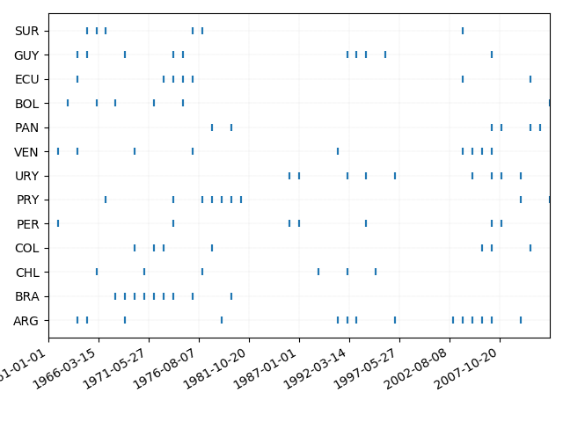
Experimento 1
Todos os países da am. do sul se destacaram (acima do crescimento normal)

Slide 4
Padrões encontrados
['EQUAL(att_12;att_1)'] suporte: 0.056074766355140186
['EQUAL(att_1;att_12)'] suporte: 0.056074766355140186
['EQUAL(att_1;att_8)'] suporte: 0.056074766355140186
['EQUAL(att_8;att_1)'] suporte: 0.056074766355140186
['EQUAL(att_12;att_1)'] suporte: 0.056074766355140186
['EQUAL(att_1;att_12)'] suporte: 0.056074766355140186
['EQUAL(att_1;att_8)'] suporte: 0.056074766355140186
['EQUAL(att_8;att_1)'] suporte: 0.056074766355140186
1: suriname, 8: Paraguai ,12: Brasil

Slide 5
Regras de associação geradas
["['EQUAL(att_12;att_1)'] suporte: 0.056074766355140186"]
["['EQUAL(att_1;att_12)'] suporte: 0.056074766355140186"]
["['EQUAL(att_1;att_8)'] suporte: 0.056074766355140186"]
["['EQUAL(att_8;att_1)'] suporte: 0.056074766355140186"]
1: suriname, 8: Paraguai ,12: Brasil

Slide 6
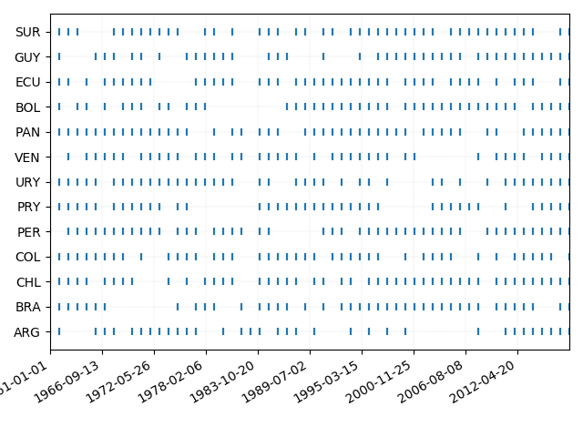
Experimento 2
Todos os países da am. do sul se destacaram (acima do crescimento normal)

Slide 7
Padrões encontrados: 223
['EQUAL(att_9;att_13)' 'EQUAL(att_9;att_3)'] suporte: 0.051094890510948905
['EQUAL(att_9;att_13)' 'EQUAL(att_9;att_5)'] suporte: 0.05656934306569343
['EQUAL(att_9;att_2)' 'EQUAL(att_9;att_5)'] suporte: 0.051094890510948905
['EQUAL(att_9;att_3)' 'EQUAL(att_9;att_4)'] suporte: 0.05474452554744526
['EQUAL(att_9;att_3)' 'EQUAL(att_9;att_5)'] suporte: 0.05656934306569343
['EQUAL(att_9;att_4)' 'EQUAL(att_9;att_5)'] suporte: 0.05474452554744526
['EQUAL(att_9;att_4)' 'EQUAL(att_9;att_6)'] suporte: 0.051094890510948905
['EQUAL(att_9;att_5)' 'EQUAL(att_9;att_6)'] suporte: 0.05291970802919708
['EQUAL(att_9;att_5)' 'EQUAL(att_9;att_7)'] suporte: 0.05656934306569343
['EQUAL(att_9;att_5)' 'EQUAL(att_9;att_8)'] suporte: 0.051094890510948905
['EQUAL(att_9;att_6)' 'EQUAL(att_9;att_7)'] suporte: 0.05291970802919708
3: Equador, 4: Bolívia, 5: Panama, 6: Venezuela, 7: Uruguai, 8: Paraguai, 9: Peru

Slide 8
Regras: 67
["['EQUAL(att_5;att_4)']-->['EQUAL(att_5;att_9)']sup: 0.05474452554744526 conf:0.882lift: 12.088conviction: 7.856"]
["['EQUAL(att_5;att_3)']-->['EQUAL(att_5;att_9)']sup: 0.05656934306569343 conf:0.861lift: 11.797conviction: 6.669"]
["['EQUAL(att_3;att_11)']-->['EQUAL(att_3;att_13)']sup: 0.058394160583941604 conf:0.865lift: 13.165conviction: 6.921"]
["['EQUAL(att_9;att_12)']-->['EQUAL(att_9;att_5)']sup: 0.05291970802919708 conf:0.935lift: 12.816conviction: 14.262"]
["['EQUAL(att_5;att_6)']-->['EQUAL(att_5;att_9)']sup: 0.05291970802919708 conf:0.935lift: 12.816conviction: 14.262"]
["['EQUAL(att_11;att_2)']-->['EQUAL(att_11;att_3)']sup: 0.05291970802919708 conf:0.906lift: 13.422conviction: 9.92"]
2: Guiana, 3: Equador, 4: Bolívia, 5: Panama, 6: Venezuela, 7: Uruguai, 8: Paraguai, 9: Peru, 11: Chile,

Slide 9
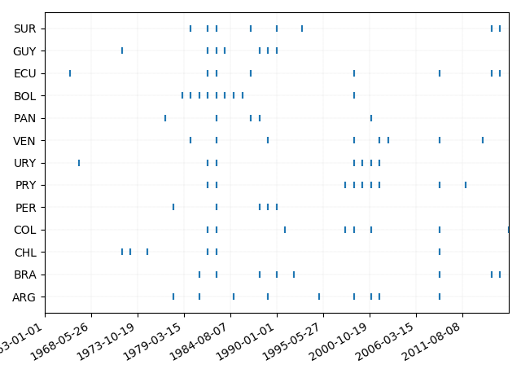
Experimento 3
Todos os países da am. do sul abaixo do desvio padrão (normalidade)

Slide 10
Padrões: 6
['EQUAL(att_11;att_13)'] suporte: 0.050505050505050504
['EQUAL(att_13;att_11)'] suporte: 0.050505050505050504
['EQUAL(att_4;att_6)'] suporte: 0.06060606060606061
['EQUAL(att_6;att_4)'] suporte: 0.06060606060606061
['EQUAL(att_6;att_7)'] suporte: 0.06060606060606061
['EQUAL(att_7;att_6)'] suporte: 0.06060606060606061
Regras de associação: 0
2: Guiana, 3: Equador, 4: Bolívia, 5: Panama, 6: Venezuela, 7: Uruguai, 8: Paraguai, 9: Peru, 11: Chile,

Slide 11
Experimento 4
Todos os países da am. do sul se destacaram (acima do crescimento normal)

